Slide 1
স্বাগতম

Slide 2
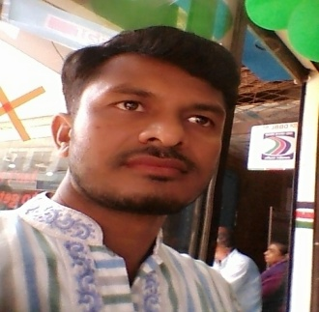
পরিচিতি
মোঃ লুৎফুর রহমান
প্রভাষক, ইসঃ ইতিহাস,
রাজাবাড়ি ইসলামিয়া আলিম মাদ্রাসা ,গাজিপুর।
পাঠ পরিচিতি
শ্রেণিঃ একাদশ,
বিষয়ঃপৌরনীতি ও সুশাসন ।
সময়ঃ ৫০ মিনিট।

Slide 3
সবাইকে ফুলের শুভেচ্ছা

Slide 4
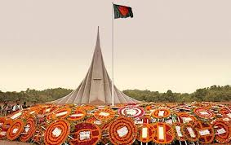
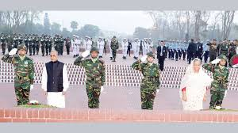
ছবি দুটির মধ্যে কোন ছবিটি নাগরিকের অধিকার কোন্‌টি কর্তব্যর

Slide 5
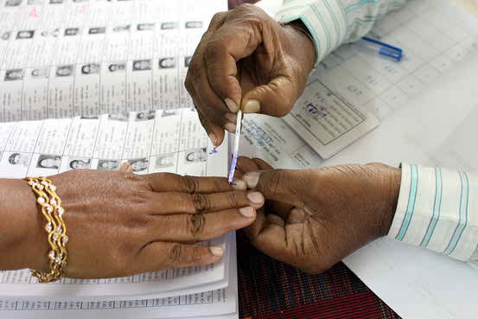
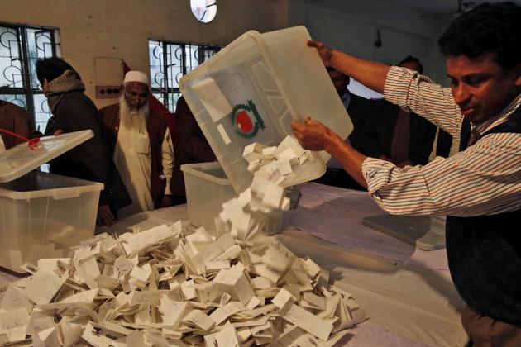
রাষ্ট্রে নাগরিকের কর্তব্য

Slide 6
পাঠ ঘোষণা
নাগরিক অধিকার ও কর্তব্য

Slide 7
শিখন ফল
নাগরিক অধিকারের ধারণা ব্যাখা করতে পারবে
নাগরিক অধিকারের শ্রেণীবিভাগ বর্ণনা করতে পারবে
কর্তব্যর ধারণা বাখ্যা করতে পারবে
নাগরিক দায়িত্ব ও কর্তব্য পালনে আগ্রহী হবে

Slide 8
অধিকার ও কর্তব্য
আমরা রাষ্ট্রে নাগরিকের অধিকার ও কর্তব্যর কয়েকটি ছবি দেখব

Slide 9
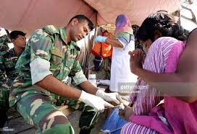
নাগরিক অধিকার
নৈতিক অধিকার

Slide 10
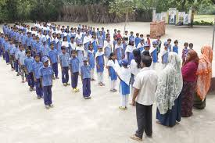
নাগরিক অধিকার
আইনগত অধিকার

Slide 11
রেখাচিত্রের সাহায্যে অধিকারের শ্রেণিবিভাগ দেখান হলো
এবার আমরা দেখব নাগরিকরা রাষ্ট্রে কি কি ধরনের অধিকার ভোগ করে থাকে রেখা চিত্রের মাধ্যমে

Slide 12
রেখাচিত্রের সাহায্য অধিকারের শ্রেণীবিভাগ দেখানো হল
অধিকারের শ্রেণীবিভাগ
নৈতিক অধিকার
আইনগত অধিকার
আইনগত অধিকার
অর্থনৈতিক অধিকার
রাজনৈতিক অধিকার
সাংস্কৃতিক অধিকার
ধর্মীয় অধিকার
ব্যক্তিগত অধিকার

Slide 13
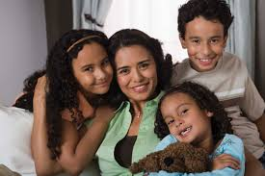
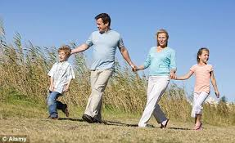
সামাজিক অধিকার
পরিবার গঠনের অধিকার

Slide 14
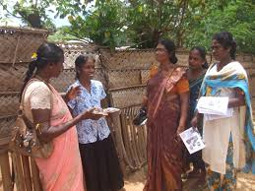
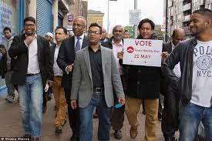
রাজনৈতিক অধিকার
নির্বাচনে অংশগ্রহনের অধিকার

Slide 15
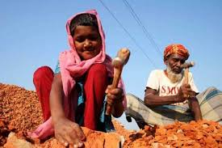
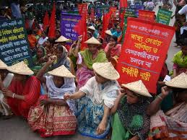
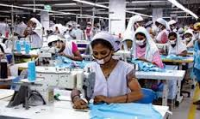
অর্থনৈতিক অধিকার
ন্যায্য মুজুরি লাভের অধিকার

Slide 16
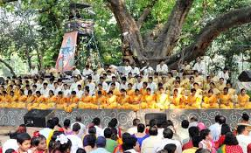
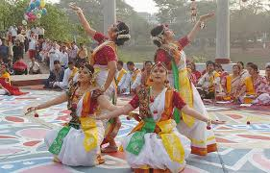
সাংস্কৃতিক অধিকার

Slide 17
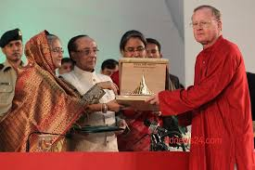
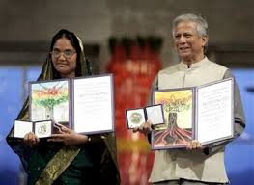
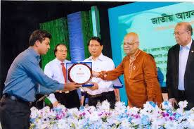
ব্যাক্তিক অধিকার
খ্যাতি লাভের অধিকার

Slide 18
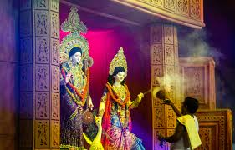
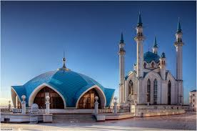
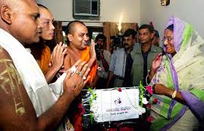
ধর্মীয় অধিকার
ধর্মীয় অধিকার

Slide 19
একক কাজ
১। অধিকার বলতে কি বোঝ?
২।অধিকার ভোগের বিনিময়ে নাগরিককে কি পালন করতে হয় ?

Slide 20
দলীয় কাজ
রাষ্ট্রে গণতান্ত্রিক অধিকার সংক্ষণের উপায় সমূহ কি কি ?

Slide 21
মূল্যায়ন
১।অধিকার প্রথমত কয় প্রকার ?
২।অধিকারের সংজ্ঞা দাও ।
৩।নাগরিকের কর্তব্য সমূহ কি কি?
৪। অধিকার ও কর্তব্যের সম্পক্ক কি?

Slide 22
বাড়ীর কাজ
১। উদ্দীপকটি পড় এবং প্রশ্নগুলোর উত্তর দাও।
সুমন স্টুডেন্ট ভিসায় জাপানে গেছে।সে সেখানে নিজ দেশের ন্যায় সব ধরনের
সু্যোগ –সুবিধা পায় না।কিছু দিন আগে সে ছুটি কাটাতে দেশে এসেছে। তার গ্রামে ইউনিয়ন পরিষদ নির্বাচন হচ্ছে। সে এখানে ভোট দিতে পারবে।সে তার অধিকার ও সম্পর্কে খুবই সচেতন। সুমন জানে যে,একজন নাগরিককে অধিকার ভোগের পাশাপাশি কিছু কর্তব্য ও দায়িত্ব পালন হয়।
ক।অধিকার বলতে কী বুঝ?..............................১
খ।রাজানৈতিক অধিকার কাকে বলে .....................২
গ।একজন নাগরিক হিসাবে রাষ্ট্রের প্রতি সুমনের কর্তব্য কী কী হওয়া উচিত বলে মনে
কর............৩
ঘ। একজন নাগরিককে অধিকার ভোগের পাশাপাশি কিছু কর্তব্য ও দায়িত্ব পালন হয়’সুমনের এই অনুভূতির
মূল্যায়ন কর........................৪

Slide 23
পাঠ সমাপ্তি
তোমাদের সুসাস্থ্য কামনা করছি
ধন্যবাদ

